Slide 1
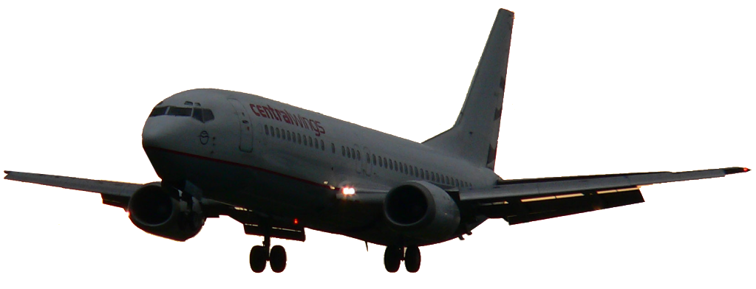
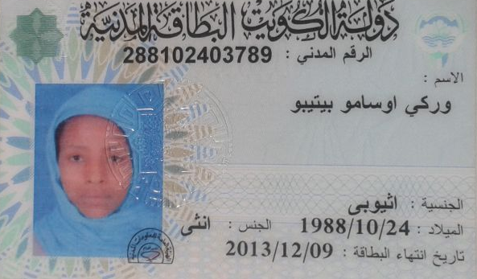
اذكر كلمة تعبر عن الصورة
سفر
هجرة
الحبشة
( أثيوبيا )

Slide 2
الهجرة إلى الحبشة

Slide 3
أتعلم من هذا الدرس أن
أبين أسباب هجرة المسلمين إلى الحبشة
أستنتج المعاملة الحسنة بين المسلمين وغير المسلمين
أستنتج جمال الإسلام في حوار جعفر بن أبي طالب

Slide 4
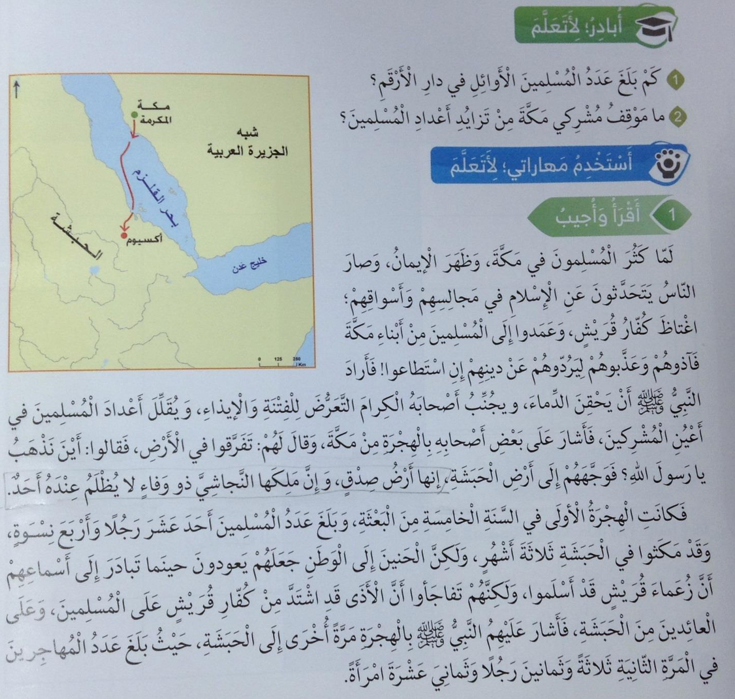

Slide 6
اختيار الحبشة للهجرة ؟
أعلل
لأنها أرض صدق وإن ملكها النجاشي ذو وفاء لا يظلم عنده أحد
الهجرة الثانية إلى الحبشة ؟
لأن المسلمين تفاجأوا أن الأذى قد أشتد من كفار قريش على المسلمين

Slide 7
قالتْ أُمِّ سَلَمَةَ رضي الله عنها عن الهجرة : " لَمَّا نَزَلْنَا أَرْضَ الْحَبَشَةِ جَاوَرْنَا بِهَا خَيْرَ جَارٍ ، النَّجَاشِيَّ , أَمِنَّا عَلَى دِينِنَا ، وَعَبَدْنَا اللَّهَ لَا نُؤْذَى وَلَا نَسْمَعُ شَيْئًا نَكْرَهُهُ
أبرهن
يعتبر الإسلام التعايش السلمي بين البشر مظهراً من مظاهر تقدم المجتمعات وضماناً للأمن والسلام بالعالم فكيف تحقق التعايش في الهجرة إلى الحبشة ؟
عن طريق المعاملة الحسنة بين المسلمين وغيرهم

Slide 8
أتعاون مع زملائي

Slide 9
ما أثر خطاب جعفر بن أبي طالب على النجاشي شخصياً وعلى المهاجرين وعلى مبعوثي قريش ؟
نتوقع
ما السؤال الذي سأله النجاشي لجعفر بن أبي طالب ليرد عليه هذا الرد ؟
ما هذا الدين الذي استحدثتموه لأنفسكم وفارقتم بسببه دين قومكم ولم تدخلوا في ديني
- بكى النجاشي حتى ابتلت لحيته وتأثر الجميع
- رد الهدايا وأصر على حماية المسلمين وبقائهم في الحبشة
ما سبب زيادة عدد المسلمين المهاجرين في المرة الثانية ؟
التخلص من أذى المشركين والتمكن من العبادة بحرية

Slide 10
مميزات الحوار الناجح في خطاب جعفر بن أبي طالب رضي الله عنه مع النجاشي ؟
أستنتج
الصدق والثقة في النفس
2. استخدام الالفاظ الحسنة مع البعد عن جرح الاخرين
3. الاعتماد على حُجج صحيحة ومن خلال الاعتماد على الدليل الصحيح

Slide 11
طريق الهجرة للحبشة
أطبق
أرسم خط سير الهجرة إلى الحبشة على الخريطة في الشكل السابق .

Slide 12
المعوقات التي صادفت المهاجرين أثناء خط سيرهم .
أتخيل وأصف
استراتيجية التعلم بالرمز
ظلام الليل
أمواج البحر
الحصول على سفينة

Slide 13
أبدع بفكرتي
واجهت زملائي مشكلة في المدرسة فطلبوا مني أن أمثلهم أمام المدير :
أحدد المشكلة وأتخيل الحوار مراعياً آداب الحوار ثم ألقيه أمام زملائي .

Slide 14
أصمم بطاقات إرشادية للمسافرين إلى الخارج
أصمم

Slide 15
أنظم مفاهيمي
الهجرة إلى الحبشة
الحبشة أرض صدق فيها ملك عادل لا يظلم عنده أحد
المرة الثانية.............رجلاً و .............. نسوة
المرة الأولى .............رجلاً و .............. نسوة
83
11
18
4
أرسلت قريش إلى النجاشي الهدايا حتى يرد المهاجرين
بقي المهاجرون في الحبشة ...............................
11 عاماً

Slide 16
{إِنَّ الدِّينَ عِنْدَ اللَّهِ الإِسْلامُ وَمَا اخْتَلَفَ الَّذِينَ أُوتُوا الْكِتَابَ إِلا مِنْ بَعْدِ مَا جَاءَهُمُ الْعِلْمُ بَغْيًا بَيْنَهُمْ وَمَنْ يَكْفُرْ بِآيَاتِ اللَّهِ فَإِنَّ اللَّهَ سَرِيعُ الْحِسَابِ }
أرتل لقرآن الكريم

Slide 17
أذكر ماذا أفعل لإظهار رقي ديني في التعايش مع الآخر .
أضع بصمتي
سلوكي مسؤوليتي
احترام الآخرين وحسن المعاملة حتى مع غير المسلمين
أحب وطني
حصلت دولة الامارات على المرتبة الاولى عالميا في مجال التعايش السلمي بين الجنسيات
أذكر دوري في تحقيق الرقم واحد دائما .
الجد – الاجتهاد – المثابرة

Slide 18
أنشطة الطالب

Slide 19
1- تقع الحبشة في قارة: 2- كان ملك الحبشة : 3- موقف النجاشي من هدايا قريش : 4- قرأ جعفر بن أبي طالب على النجاشي من سورة :
النشاط الاول
أضع دارة حول الإجابة الصحيحة .
أوربا آسيا أفريقيا عادلاً ظالماً متكبراً قبلها ردها أعطاها لحاشيته النساء مريم الفلق

Slide 20
أعلل
النشاط الثاني
اختيار قريش لعمرو بن العاص ممثلاً لها أمام النجاشي .
لأنه داهية العرب عرف بكرهه وإيذائه للرسول عليه الصلاة والسلام
بقاء المسلمين في الحبشة أحد عشر عاماً .
لانهم شعروا بالأمن ووجدوا الخير مع النجاشي
أذكر كيف أكون محاوراً جيدا .
بالتدريب واختيار أفضل الكلمات عن التحدث مع الآخرين

Slide 21
أصوب ما تحته خط
النشاط الثالث
تحدث ممثلاً السملين أمام النجاشي عبدالرحمن بن عوف رضي الله عنه
جعفر بن ابي طالب
2. الهجرة إلى الحبشة كانت في السنة الرابعة من الهجرة
الخامسة
3. كان عدد المهاجرين في الهجرة الأولى 12 رجلاً و5 نسوة
11 رجلاً و5 نسوه

Slide 22
أتدبر ثم أجيب
النشاط الرابع
قال الله تعالى مبيناً حوار إبراهيم مع أبيه :
(قَالَ سَلَامٌ عَلَيْكَ ۖ سَأَسْتَغْفِرُ لَكَ رَبِّي ۖ إِنَّهُ كَانَ بِي حَفِيًّا )
1. بم اتصف حوار إبراهيم عليه السلام مع أبيه آزر ؟
الاحترام
2. أذكر كيف أحقق أدب الحوار أثناء الحديث مع والدي ؟
الاحترام – عدم رفع الصوت عليهم

